Slide 1
Hva betyr «Just-in-time» privileger for driftspersonalet?
Sivilingeniør Imran Mushtaq har vært involvert i prosjekter med meget høy grad av teknisk kompleksitet som krever lang erfaring og dyp kompetanse
Har gjort alt fra programmeringsoppgaver til å lede større offshore team og gi råd på mer strategisk nivå.
Epost: imr@a-2.no / Mobil: +47 93841638

Slide 2
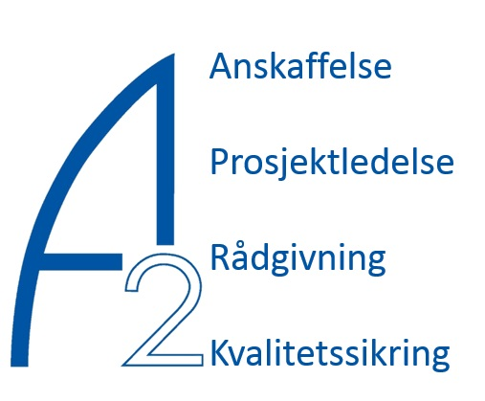
Om A-2 ( http://www.a-2.no )
Ca. 50 konsulenter
I snitt har hver av oss over 20 års erfaring fra å lede store, komplekse IT-prosjekter. Operativ erfaring.
Ca. 10 konsulenter innen teknologi rådgivning/arkitektur
Vi ansetter nå også folk med IT-sikkerhetskompetanse

Slide 3
Tema for foredraget
Brukere med privilegier er yndlingsmål
Tilgang til sensitive opplysninger i målsystem
Identitet og tilgangsstyring (IAM) og Privilegert tilgangsstyring
  Kontohvelv vs Just-in-time tilganger
  Styring av privilegerte tilganger
  PAM praksis

Slide 4

Brukere med privilegier - ER privilegerte MÅL
Brukere med administrative rettigheter er blant de som får målrettet angrep mot seg.
En driftsressurs opparbeider seg gjerne mange privilegier over tid. Risiko?
Hva slags praksis og rutiner bør en drifts-organisasjon etablere for å øke datasikkerheten?
Bør privilegerte tilganger begrenses?

Slide 5
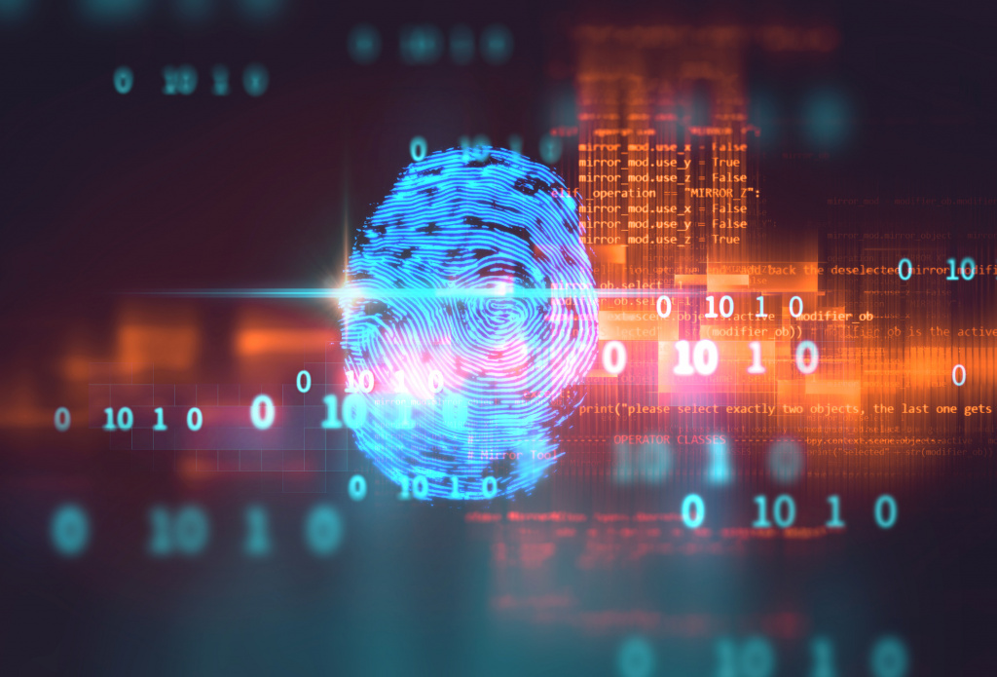
Brukere med privilegier - kun «Just-in-time»?
I et konsern med tusenvis av sluttbrukere, er det nødvendig med tiltak for også å beskytte seg mot dem som skal beskytte IT systemene.
Er «Just-in-Time» privilegier et levedyktig modell og en god fremtidig kultur i en driftsorganisasjon?

Slide 6
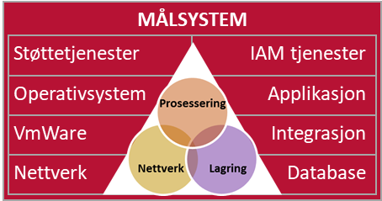
Tilgang til sensitive opplysninger –
Kontroll med målsystem!
Tilstrekkelig kontroll på HVEM som har gjort HVA og NÅR og i henhold til hvilke tjenstlig behov!
Redusert sikkerhetsrisiko for uautorisert tilgang til sensitive opplysninger i MÅLSYSTEM!
Beskytte målsystem fra de som har privilegerte tilganger!
Ha kontroll med de som kontrollerer MÅLSYSTEM
eller de som angriper brukere med privilegier!

Slide 7
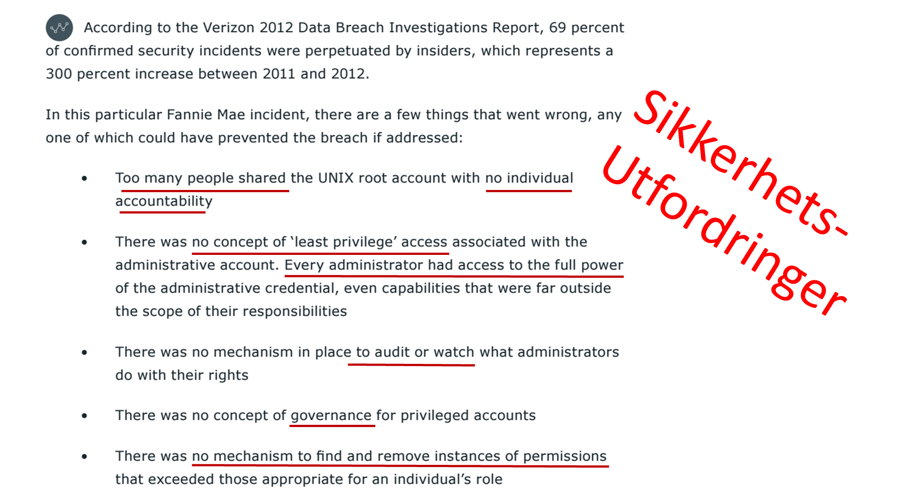
Tilgang til sensitive opplysninger -
Sikkerhetsutfordringer
Brukere med privilegerte tilganger har rettigheter til å kunne se sensitiv info
Manglende oversikt over hvem som har hvilke tilganger, manglende sporbarhet og manglende oversikt over misbruk
Manglende kontroll på hvem som har tildelt/godkjent privilegerte tilganger
Manglende rutiner for tilgangsstyring

Slide 8
Tilgang til sensitive opplysninger
Sikkerhetsutfordringer
Behov: Sørge for at rett person har den rette tilgangen til den rette ressursen på rett tid for det rette formålet.
Prinsipp om "minste privilegium" for privilegert tilgang
Unngå sikkerhetsrisiko ved overdreven eller upassende tilgang
Privilegert tilgangsstyring (PAM) brukes for å kontrollere de som kontrollerer!

Slide 9
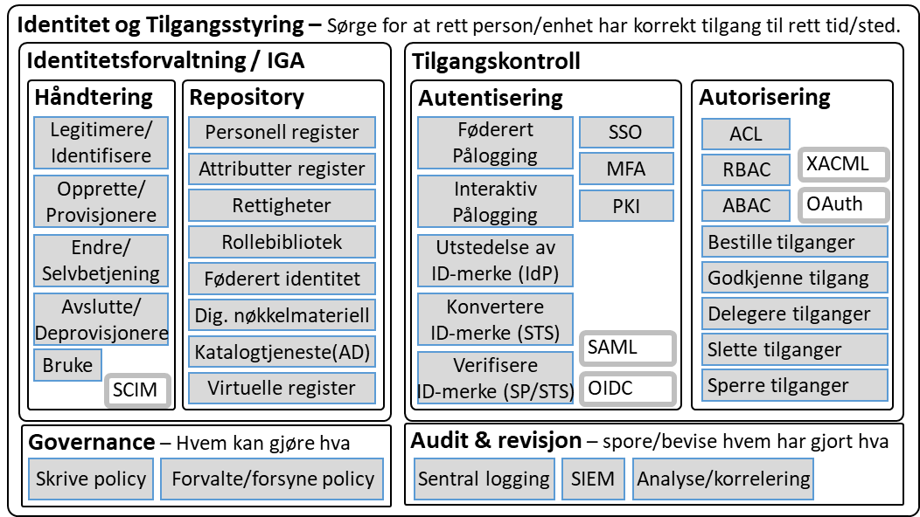
Identitet og tilgangsstyring (IAM) -
Rammeverk
IAM handler om å tilrettelegge med teknologi og prosedyrer for at brukere kan få tilgang til
  data/informasjon og tjenester
via applikasjoner og eller systemer på en enkel og sikker måte.
Det skal være tillitt til bruk av data/informasjon og tjenester.
Det påvirker hele livssyklus for identitetsforvaltningen og mekanismer for tilgangskontroll og sporing.
Ansettelse
Start &Oppfølging
Endret roller/oppgaver
Oppsigelse

Slide 10
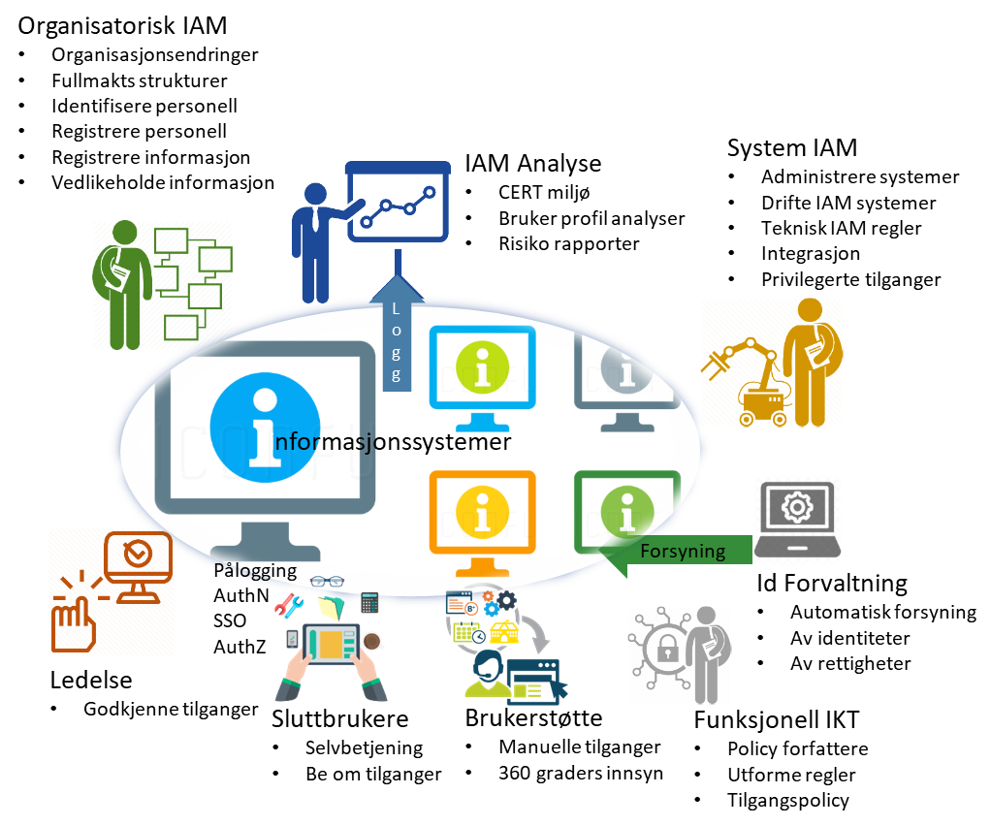
Identitet og tilgangsstyring (IAM) –
Livssyklusen med rettigheter til informasjonssystemer
Hvordan sikre at relevant personell får tilgang til relevant informasjon til riktig tid med riktig brukerkonto, og at denne aktiviteten overvåkes, logges og kontrolleres.
Viktig at sensitiv informasjon ikke blir kompromittert.
Enkel og brukervennlig forvaltning for tildeling av tilganger.

Slide 11
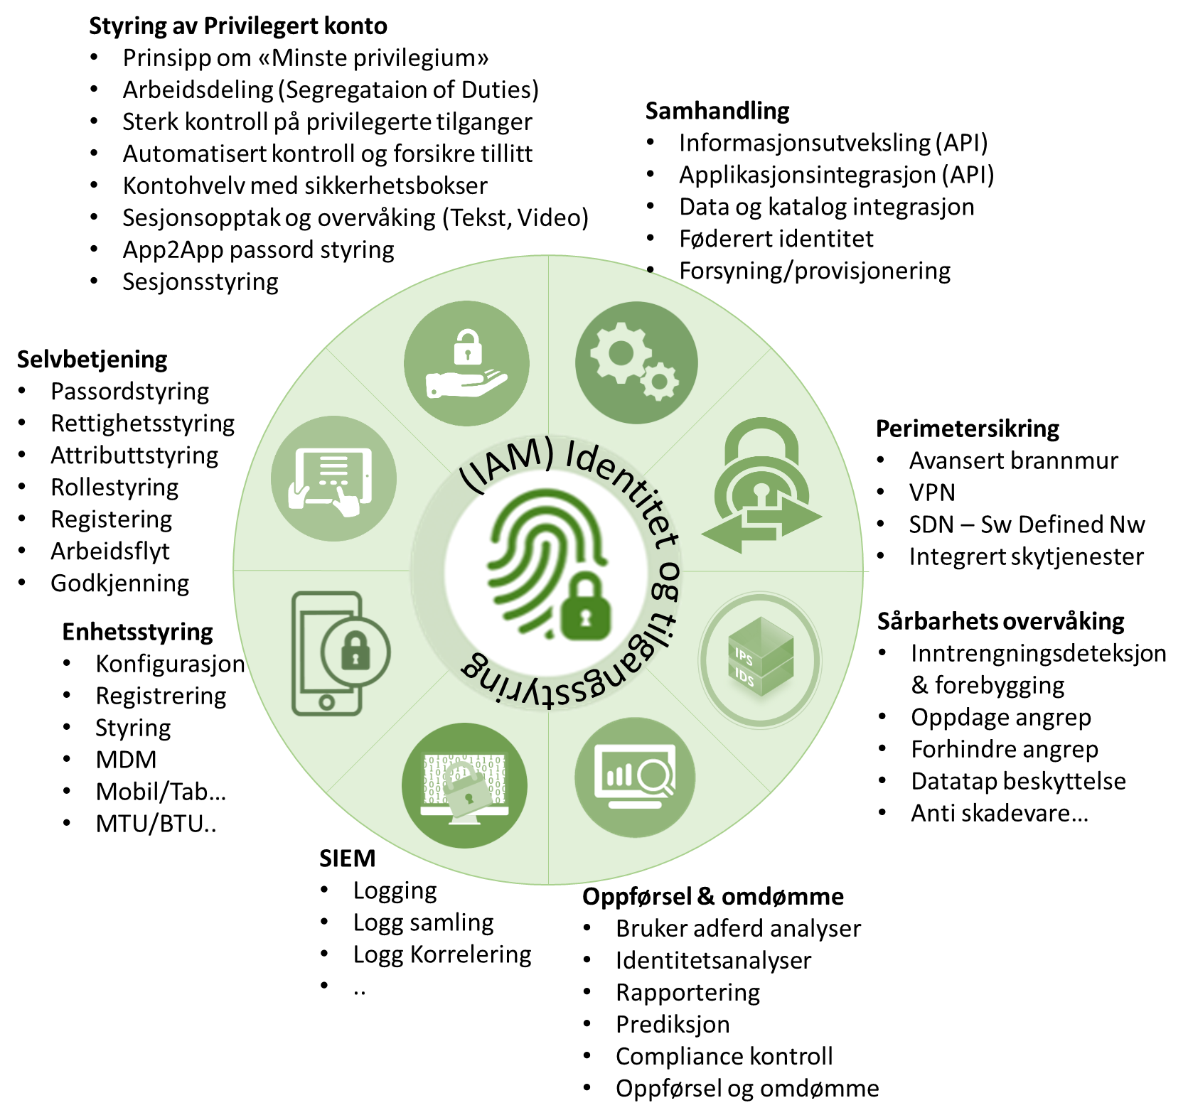
Identitet og tilgangsstyring (IAM) –
Styring av privilegerte konto!
Privilegerte tilganger er ekstraordinære rettigheter som har betydelig høyere sikkerhetsrisiko sammenlignet med ordinær sluttbrukertilgang.
Handlinger utført med privilegerte tilganger skal være entydig sporbart tilbake til person med gitt identitet og knytning til gitt rolle i arbeidsforholdet.

Slide 12
Privilegert tilgangsstyring (PAM)
Passordhvelv – Er det løsningen?
Automatisk passord rotasjon?
Logging og sesjonsopptak?
Felles løsning og inngangsportal for drift?
Etablere egnet infrastruktur for PAM?

Slide 13
Privilegert tilgangsstyring (PAM)
Etablere helhetlig eierskap til driftsløsning?
Organisere og forbedre prosesser for tildeling, godkjenning og revokering av privilegerte tilganger
Etablere rutiner og beste praksis for bruk av privilegerte tilganger

Slide 14
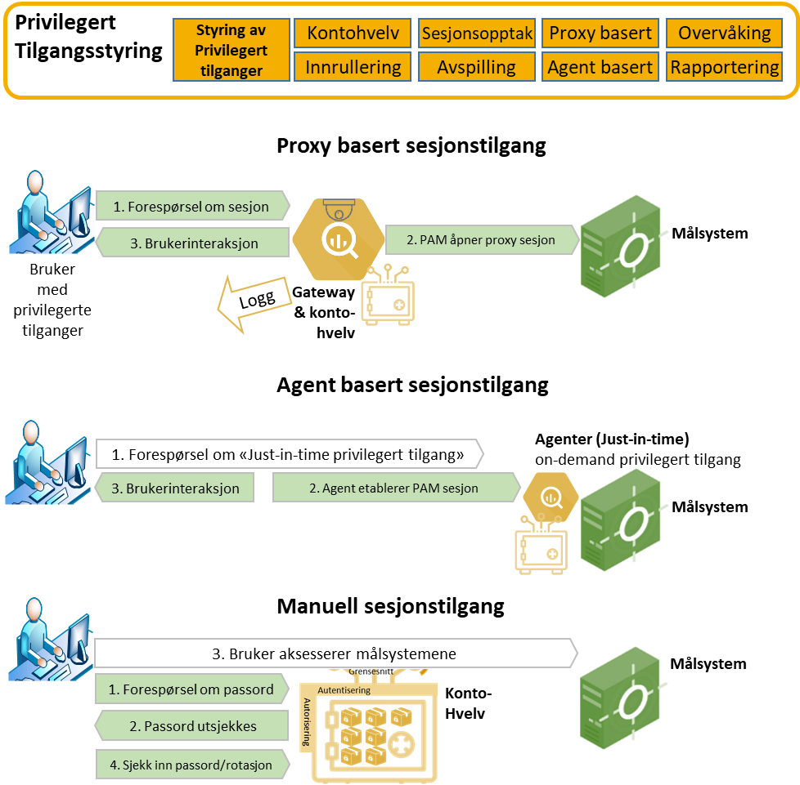
Privilegert tilgangsstyring med kontohvelv eller JIT?
Forvaltning av privilegerte tilganger er stort fagområde, som både omfatter selve PAM-produktet med omkringliggende infrastrukturkomponenter, kombinert med prosesser/rutiner nødvendig for å tilby helhetlig sikkerhetsløsning

Slide 15
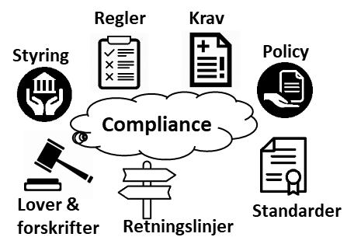
Styring («Governance») av privilegerte tilganger
Opplæring i henhold til beste praksis
God forankring og bevisstgjøring
Policy forvaltning og håndhevelse
Følge lover og forskrifter
I henhold til standarder
Oppføling av brukere med privilegier
Sesjonsopptak og avspilling
Revidering (audit)
Rapportering (Hvem/hva/når)

Slide 16
PAM praksis/ Governance
Formålet med PAM kan kun oppnås når gode prosesser og praksis blir håndhevet i organisasjonen med god støtte fra effektive PAM-produkt.
Oppnådd verdi: Kun gjennom automatisering, delegering, økt pålitelighet og integrasjon med andre verktøy i virksomheten som ITSM, IdM, autorisering osv
Utfordring: Fullstendig oppdagelse og forvaltning av privilegerte tilganger er en stor utfordring. Er det bedre med JIT enn kontohvelv?
Det å administrere risiko for privilegerte tilganger er nesten umulig uten spesialisert PAM produkt, men innføring av PAM produkt medfører økt flate for potensielle angrep. PAM medfører at selve sikkerhetsrisikoen kan blir redusert!

Slide 17
PAM praksis/ Governance
Ledelsen bør bygge opp en moden PAM praksis som fokuserer på organisasjon/medarbeidere og prosesser.
Krever mye innsats fra medarbeidere og de prosesser de følger for å adressere PAM utfordringen
Viktig å få etablert prosesser og prosedyrer som adresserer PAM risiko
Viktig å få etablert prosesser for å identifiserer alle privilegerte brukerkonti og eiere av disse i hele IKT infrastrukturen.
Anskaffet og installert PAM produkt skal implementeres for å understøtte etablerte prosesser og prosedyrer
Forventningsstyring: PAM produkt er ikke noe magisk erstatning for klar PAM visjon, praksis og prosesser!!!!

Slide 18
Hva betyr «Just-in-time» privileger for driftspersonalet?
Sivilingeniør Imran Mushtaq har vært involvert i prosjekter med meget høy grad av teknisk kompleksitet som krever lang erfaring og dyp kompetanse
Har gjort alt fra programmeringsoppgaver til å lede større offshore team og gi råd på mer strategisk nivå.
Epost: imr@a-2.no / Mobil: +47 93841638

